Slide 1
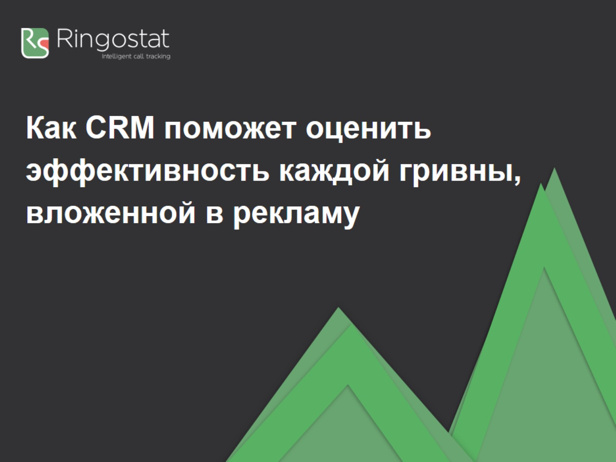
Как CRM поможет оценить эффективность каждой гривны, вложенной в рекламу

Slide 2
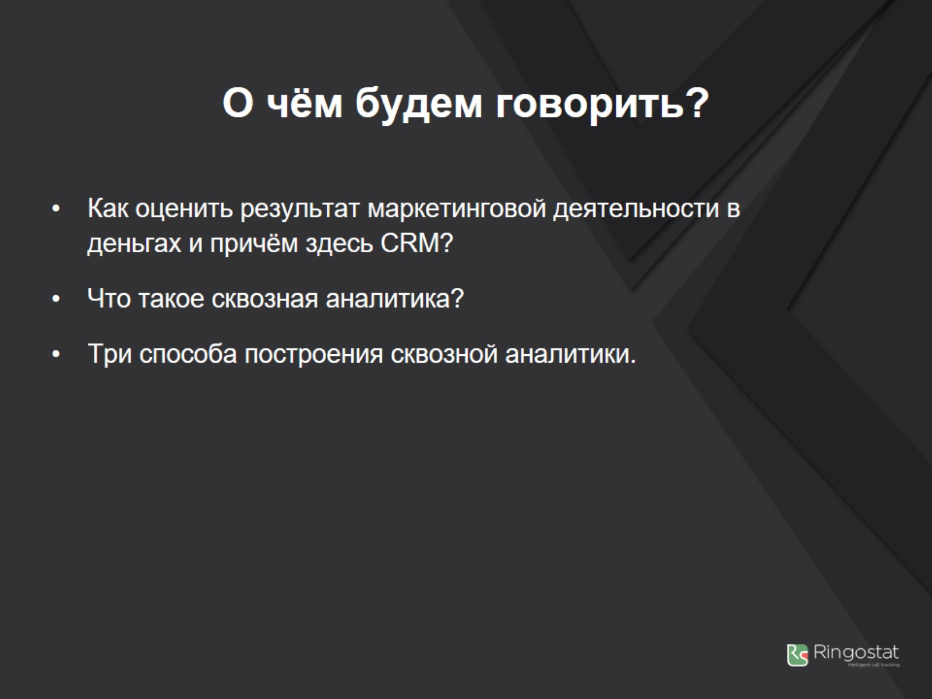
О чём будем говорить?

Slide 3
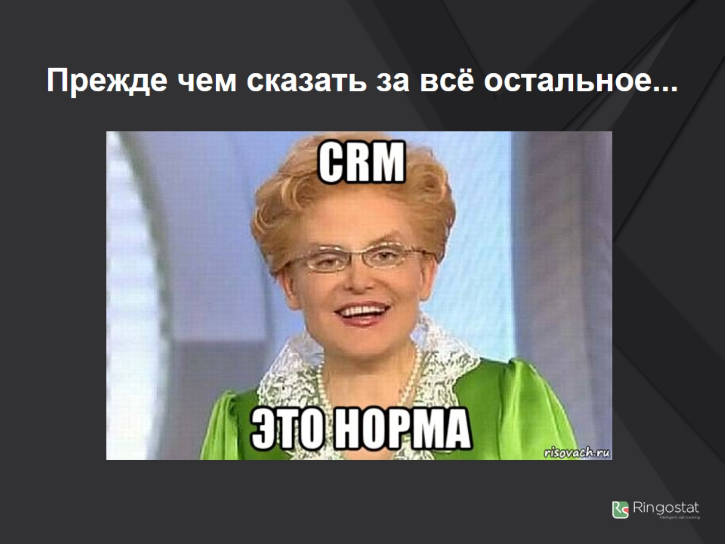
Прежде чем сказать за всё остальное...

Slide 4
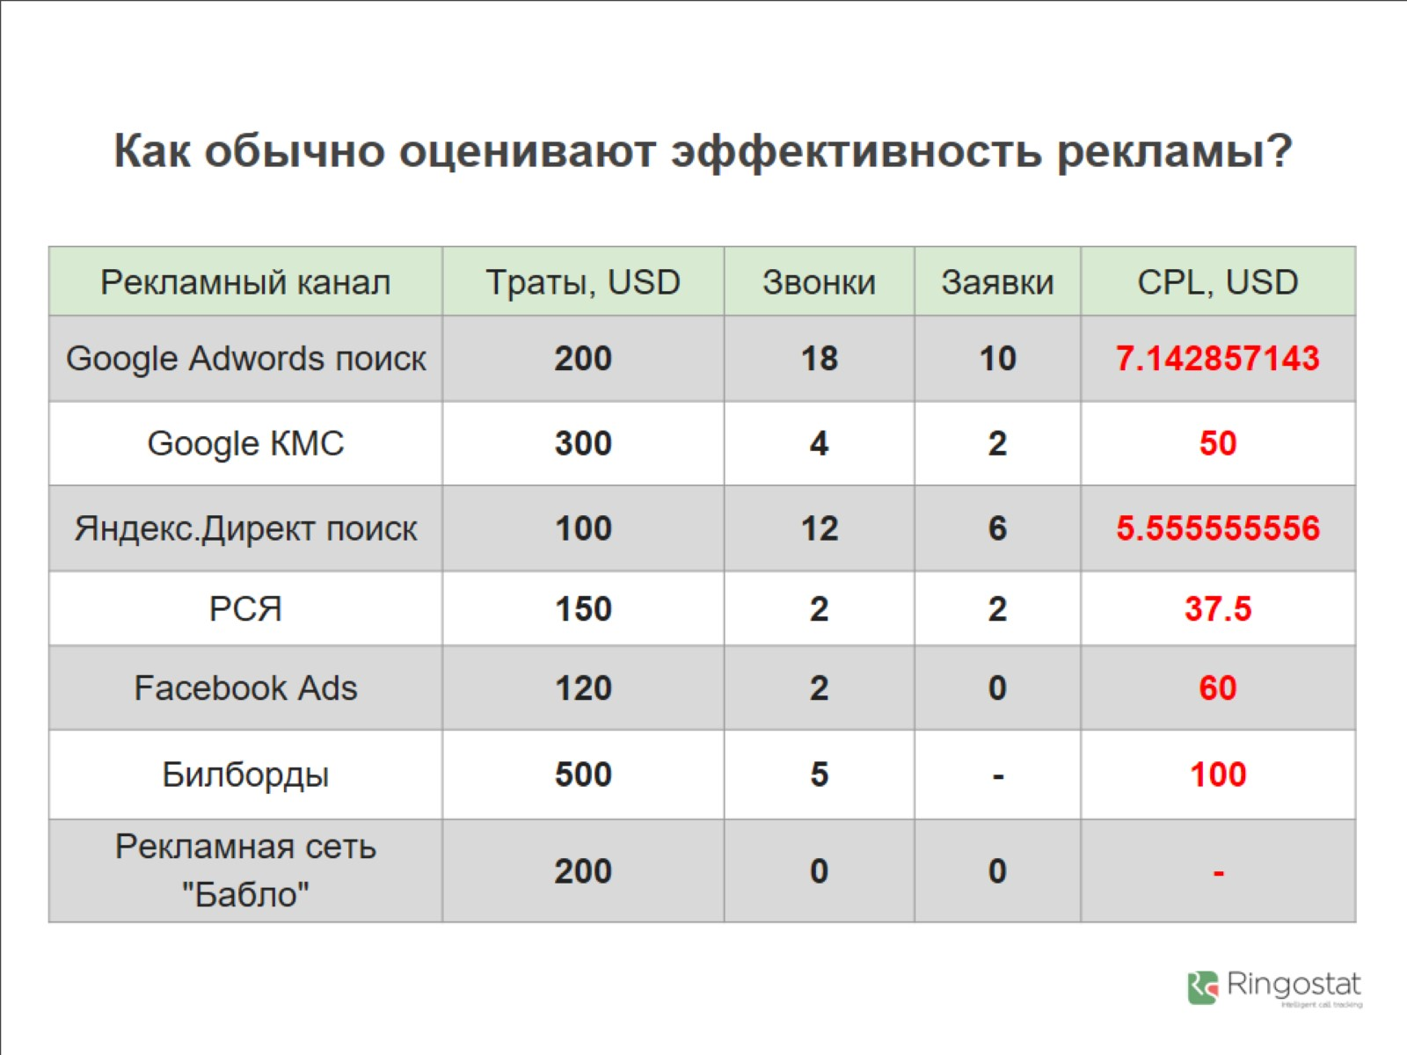
Как обычно оценивают эффективность рекламы?

Slide 5
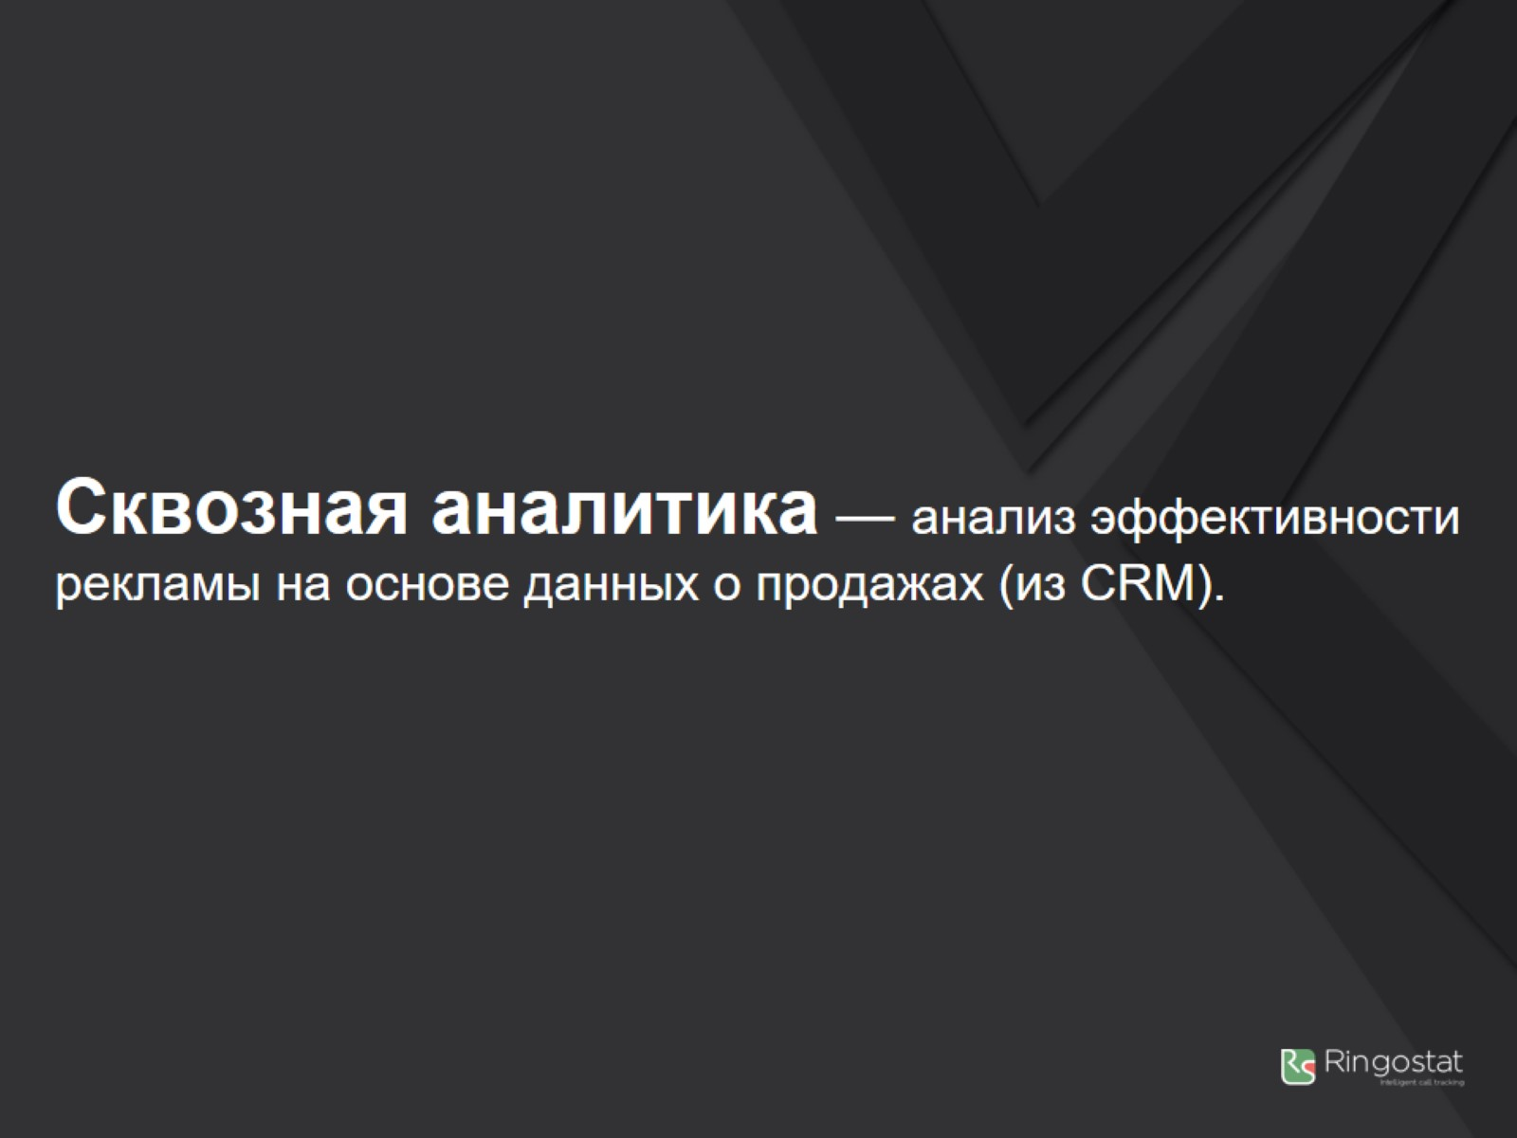
Сквозная аналитика — анализ эффективности рекламы на основе данных о продажах (из CRM).

Slide 6

Интернет-магазинам проще?

Slide 7
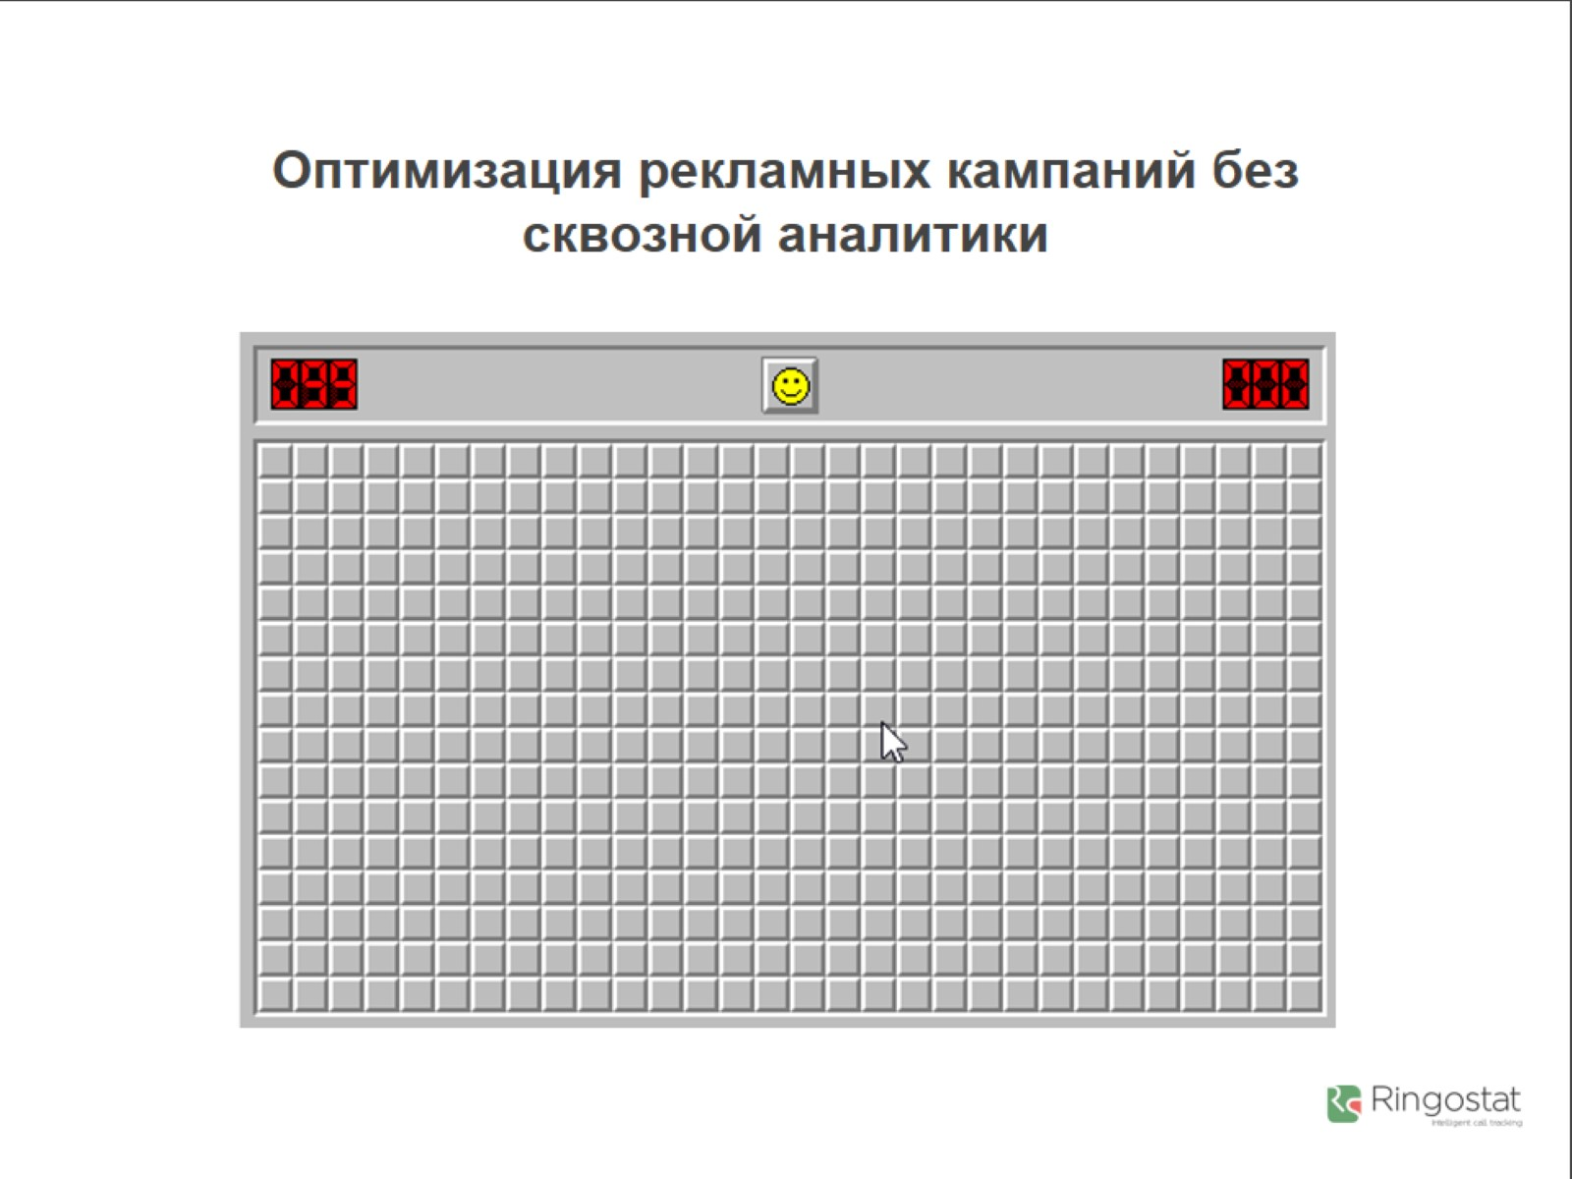
Оптимизация рекламных кампаний без
сквозной аналитики

Slide 8
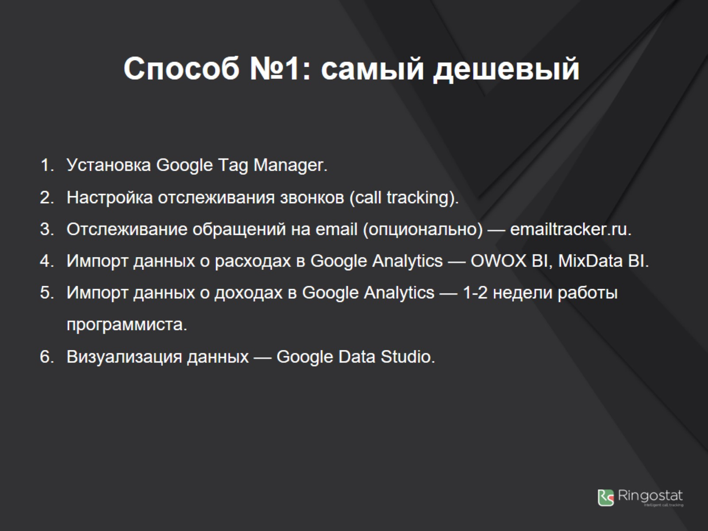
Способ №1: cамый дешевый

Slide 9
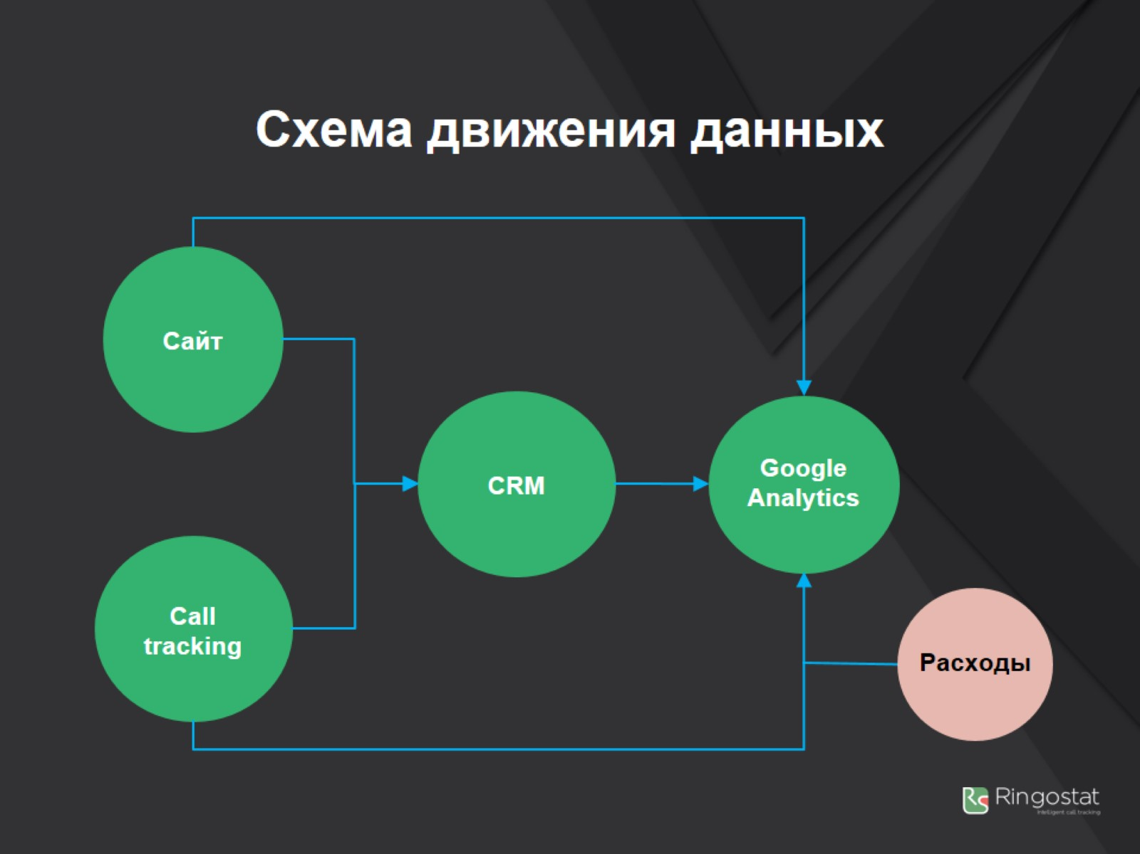
Схема движения данных

Slide 10
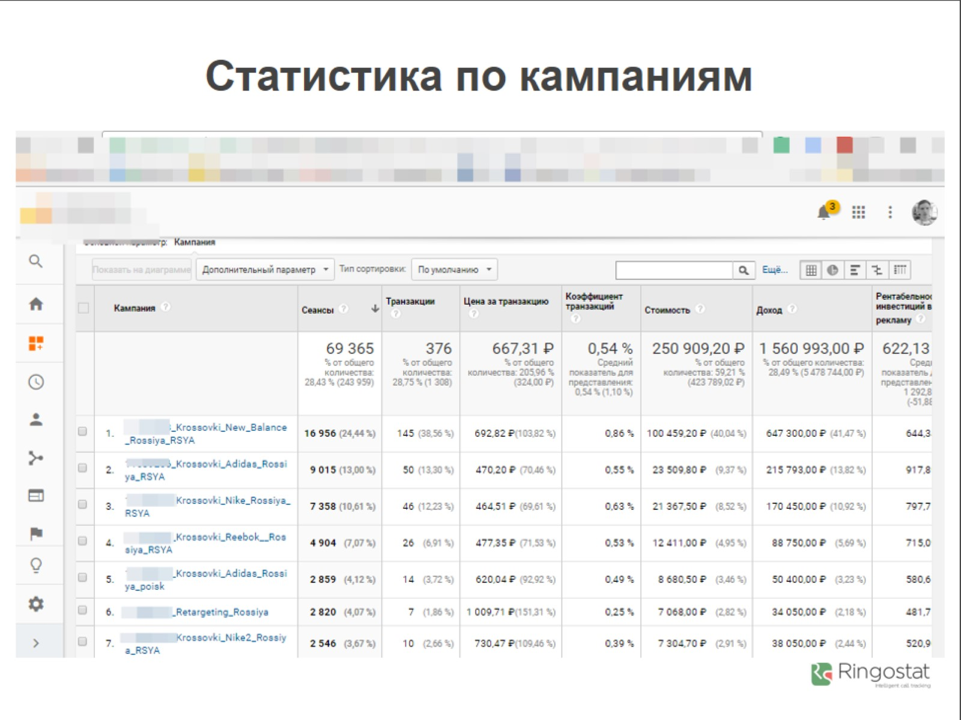
Статистика по кампаниям

Slide 11
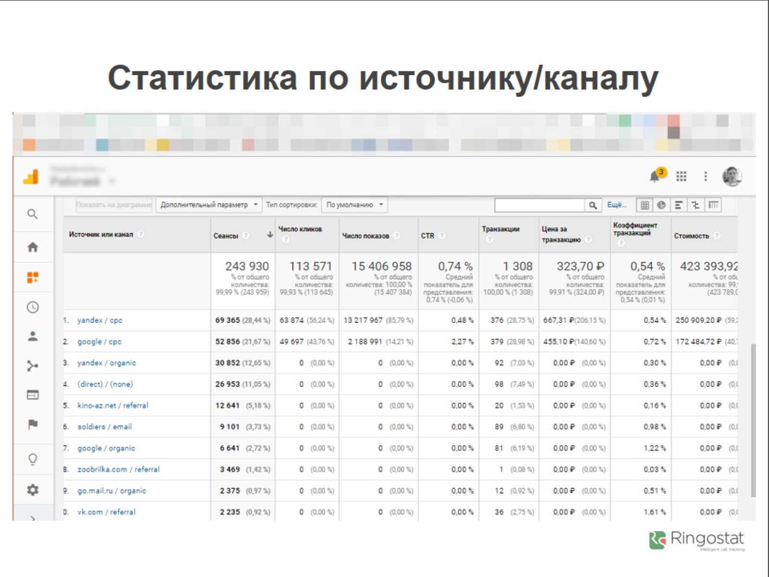
Статистика по источнику/каналу

Slide 12
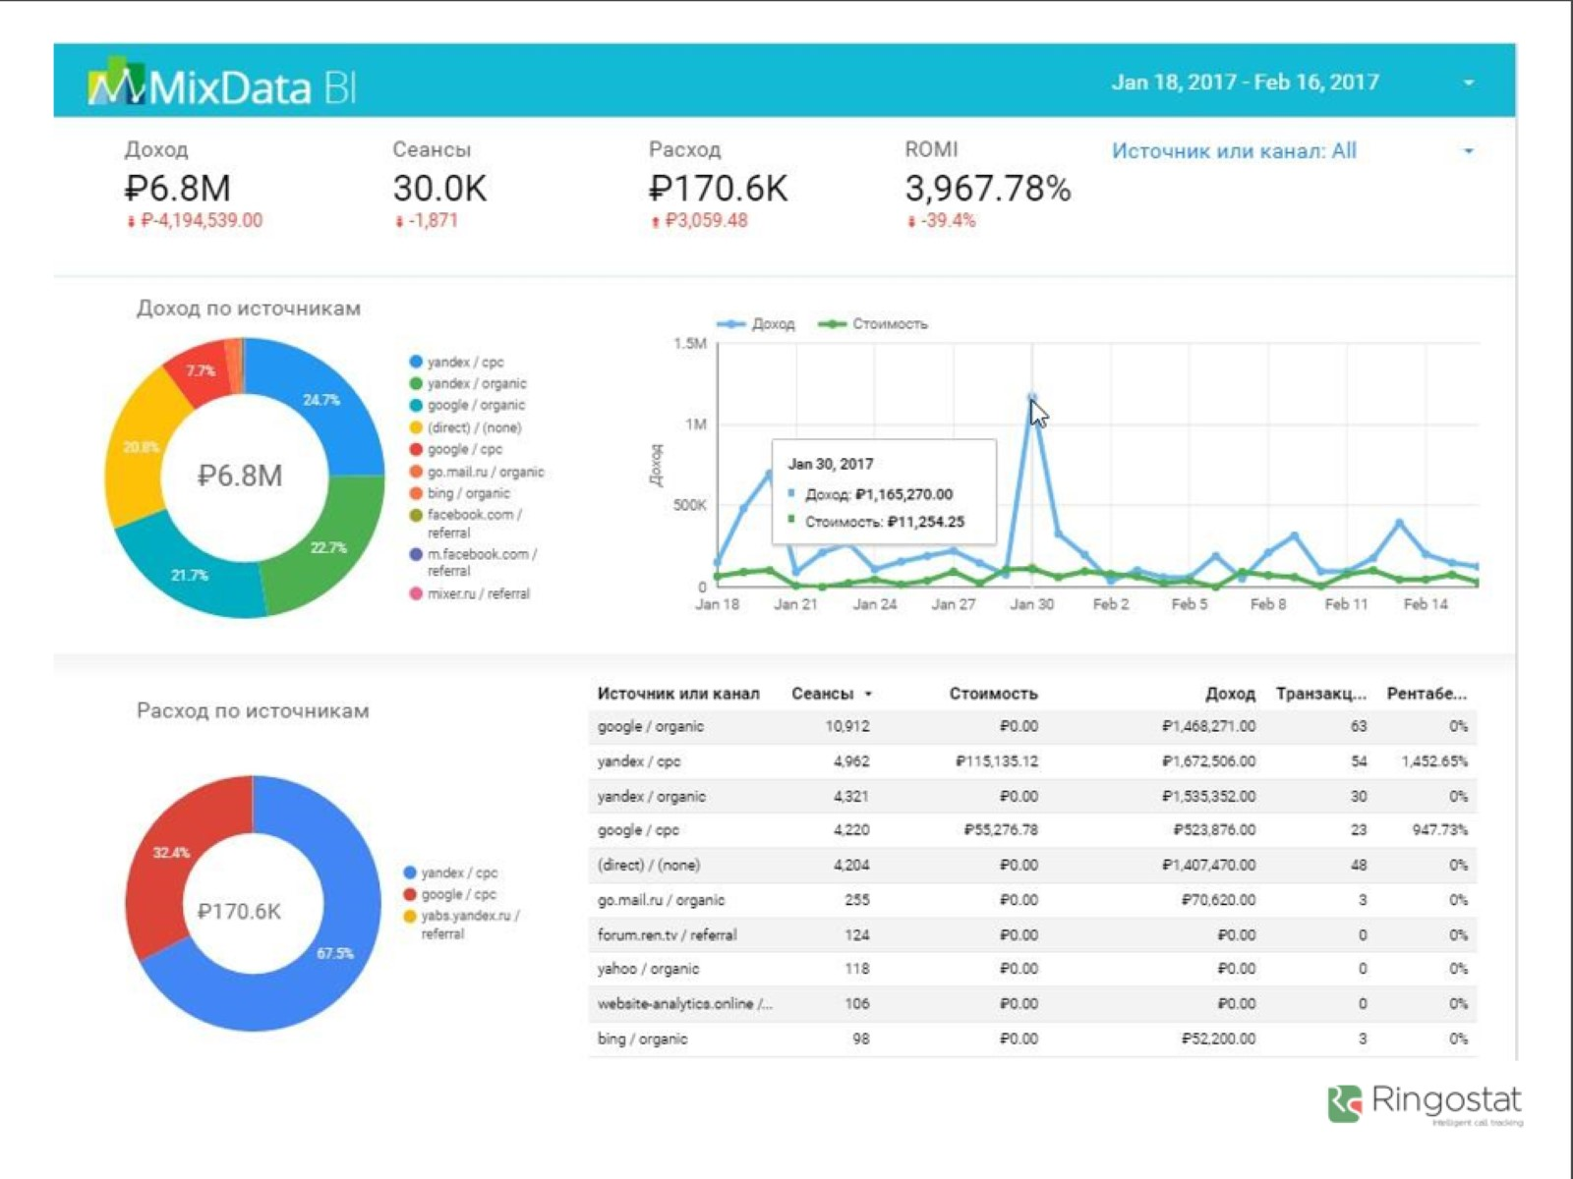

Slide 13
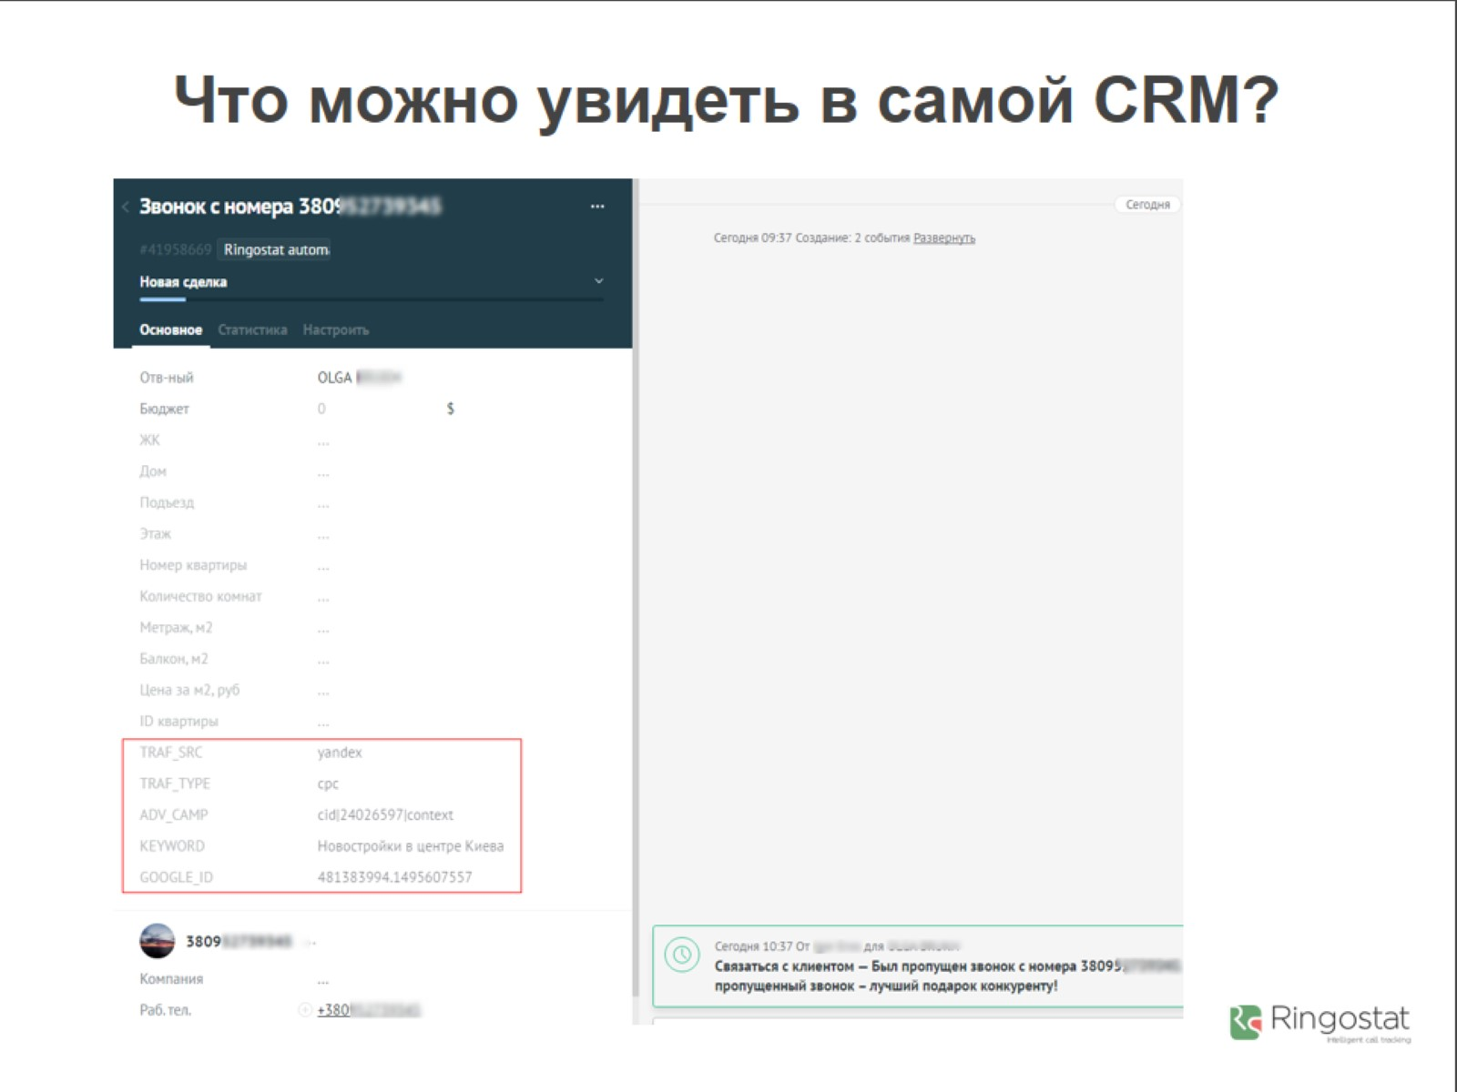
Что можно увидеть в самой CRM?

Slide 14
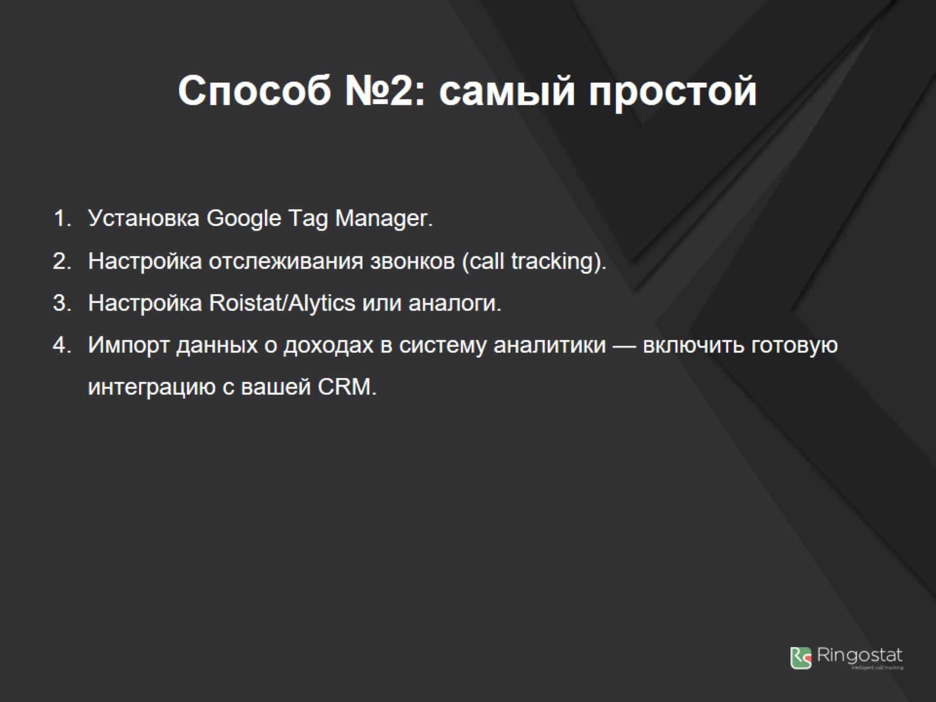
Способ №2: cамый простой

Slide 15
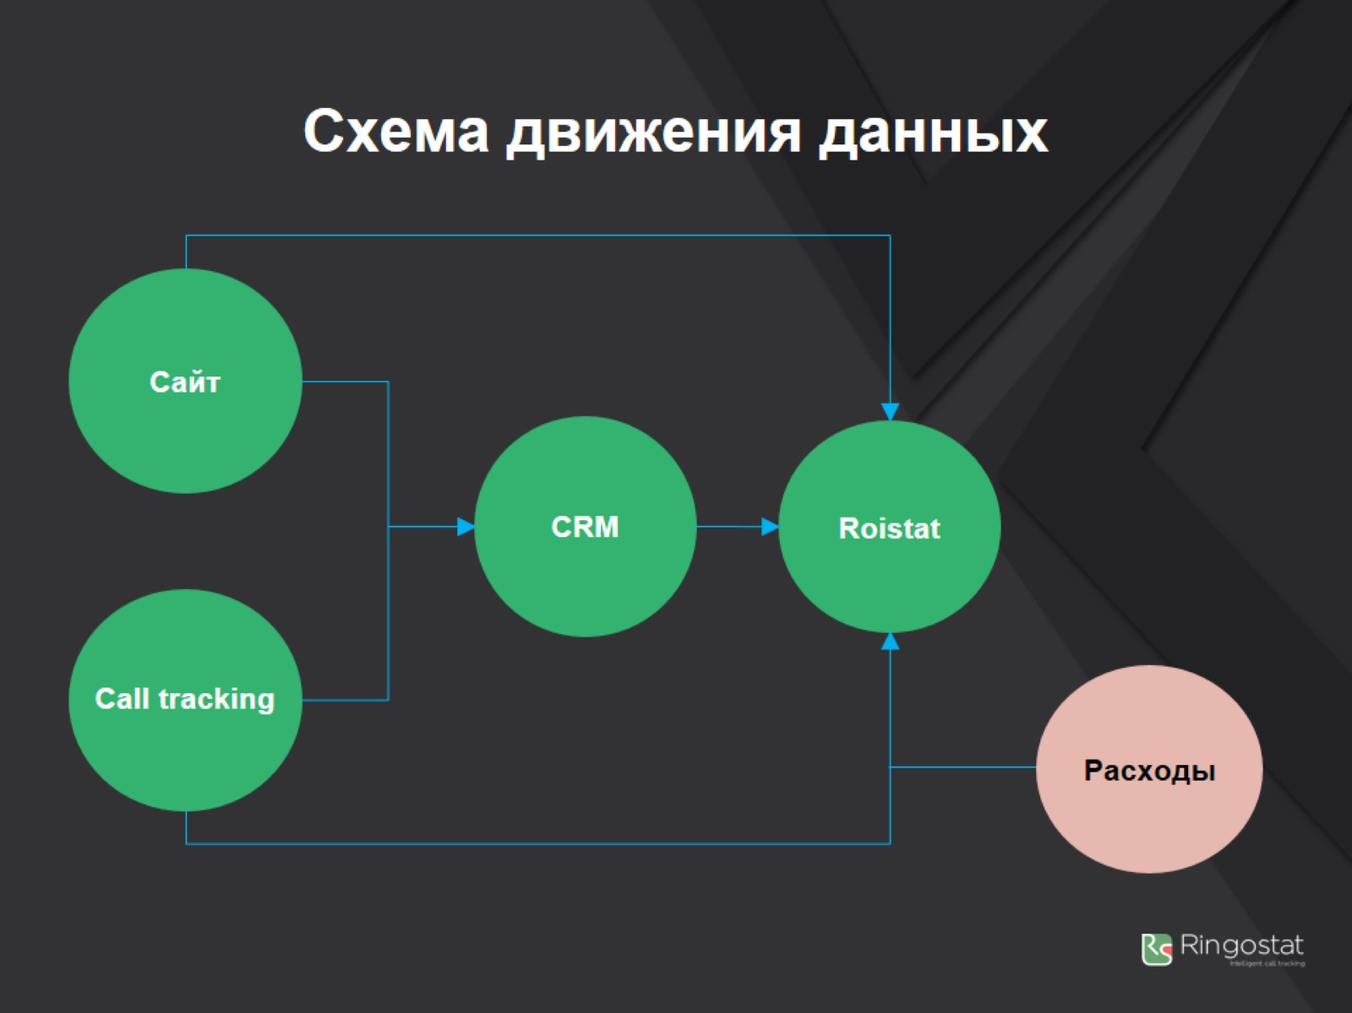
Схема движения данных

Slide 16
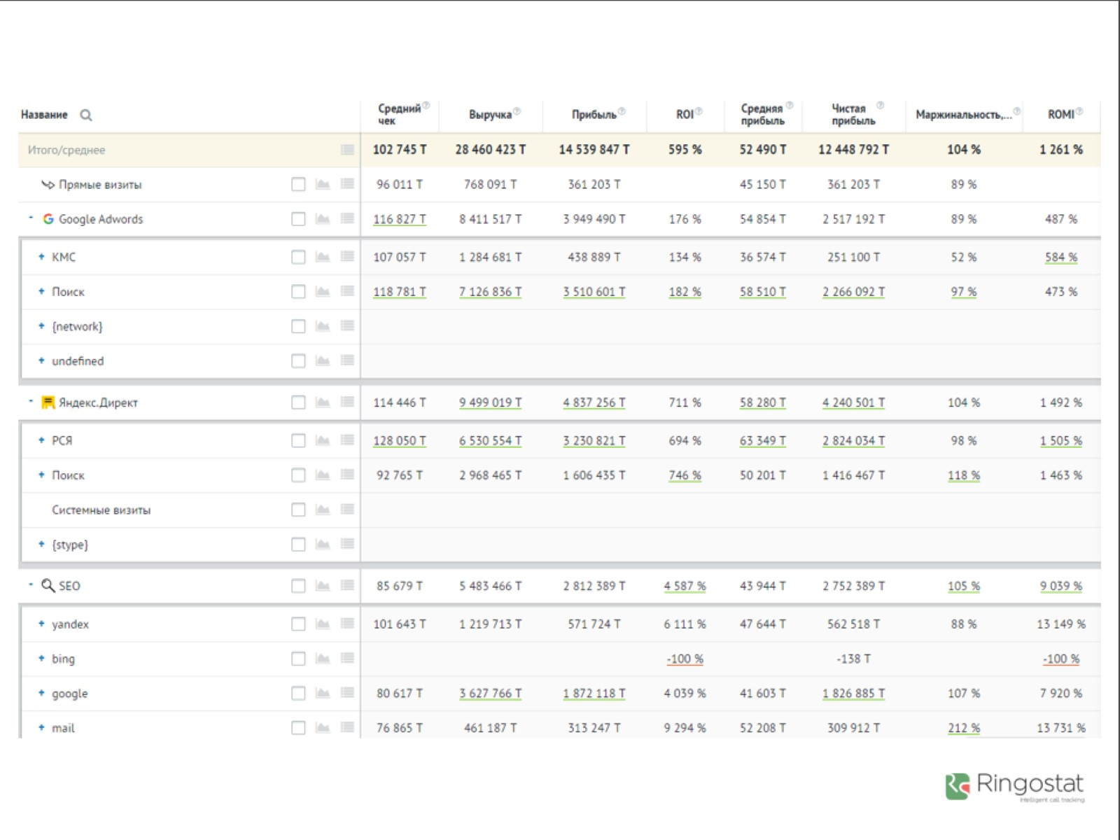

Slide 17
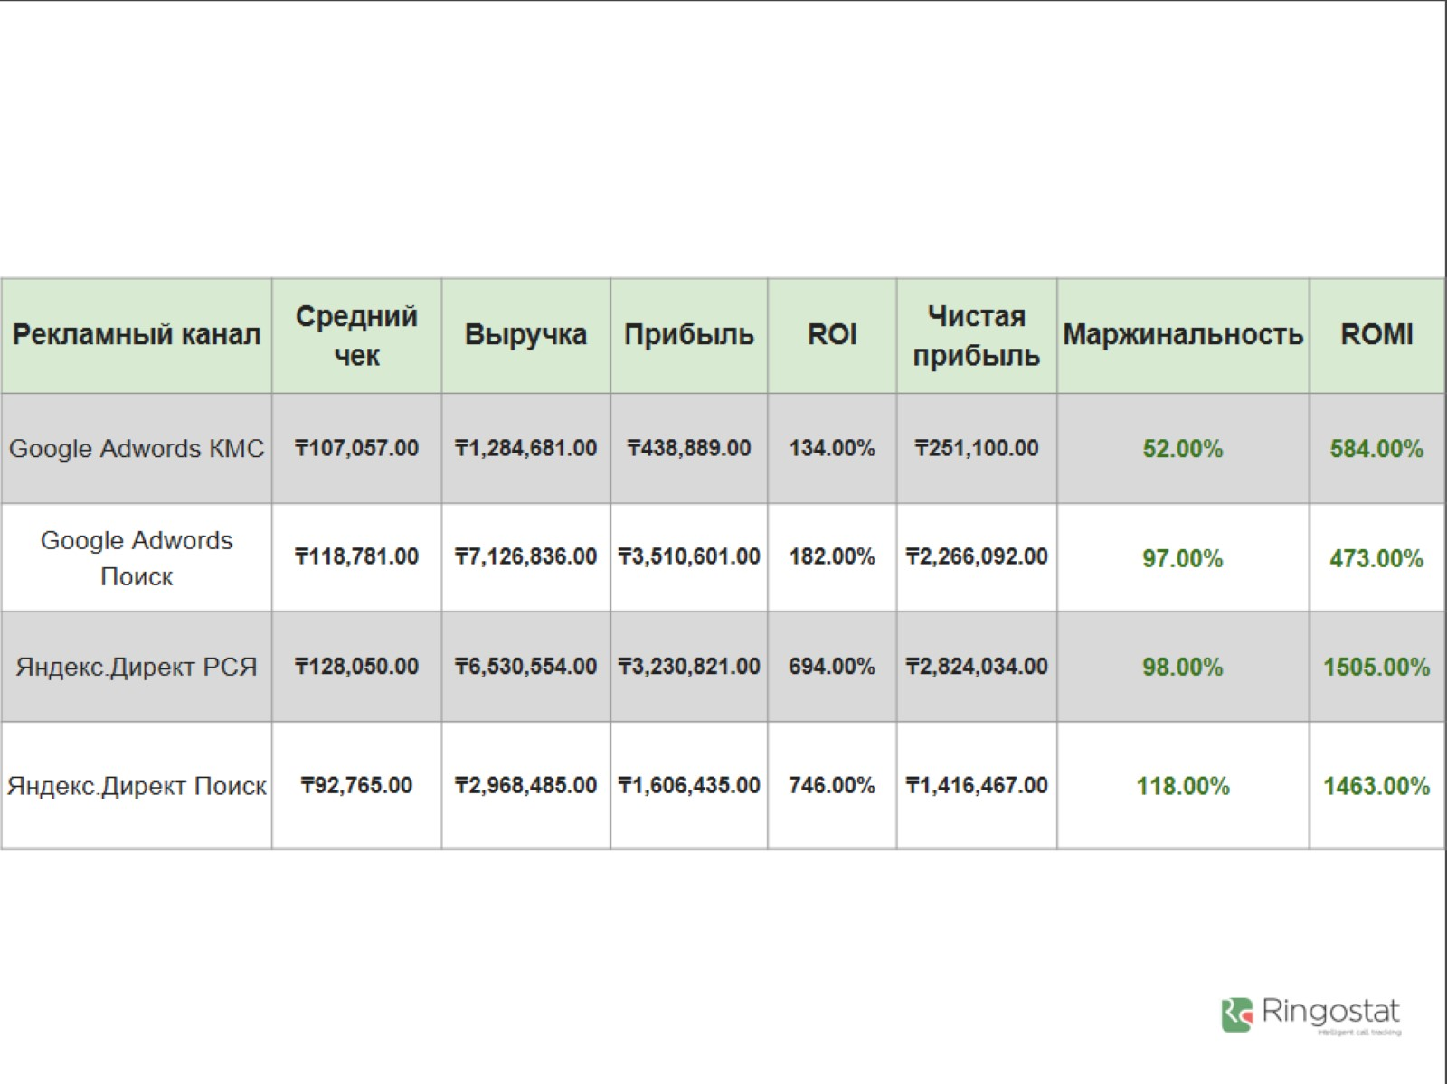

Slide 18
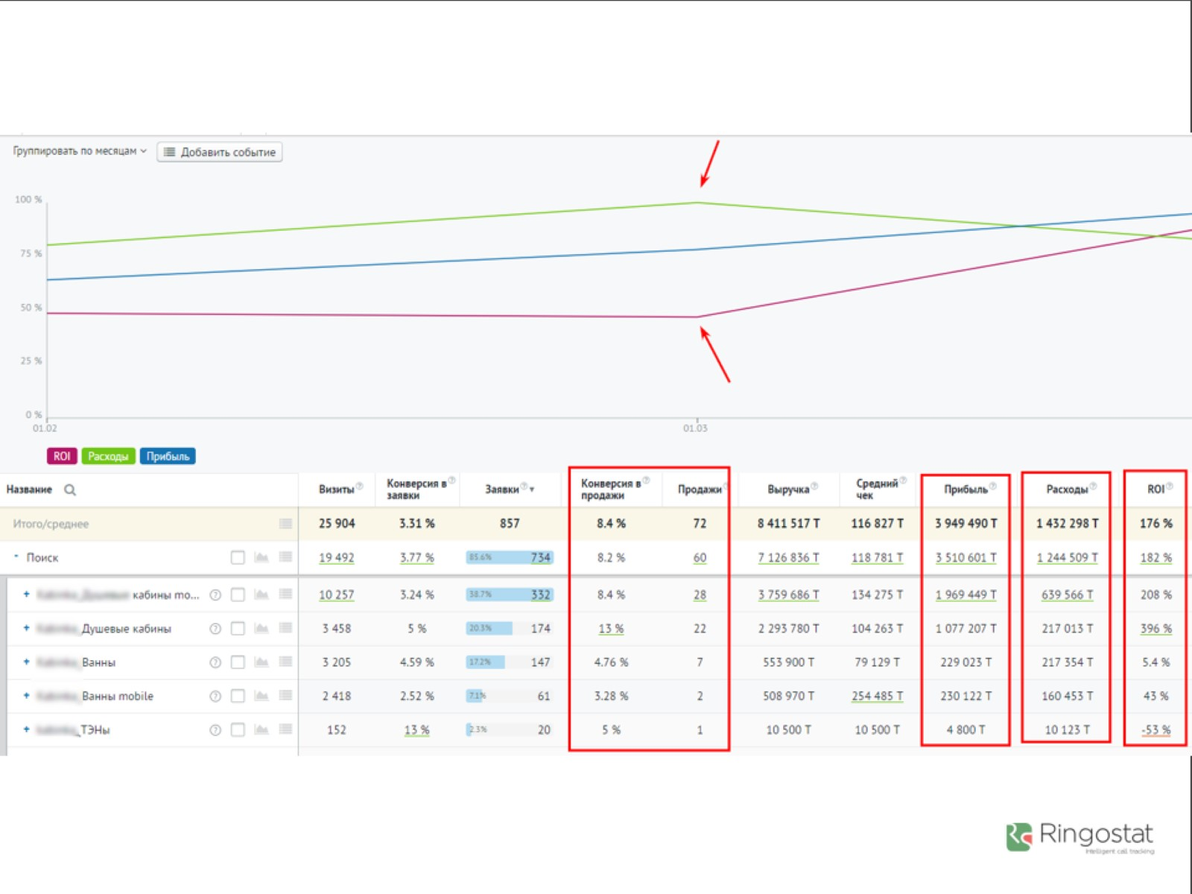

Slide 19
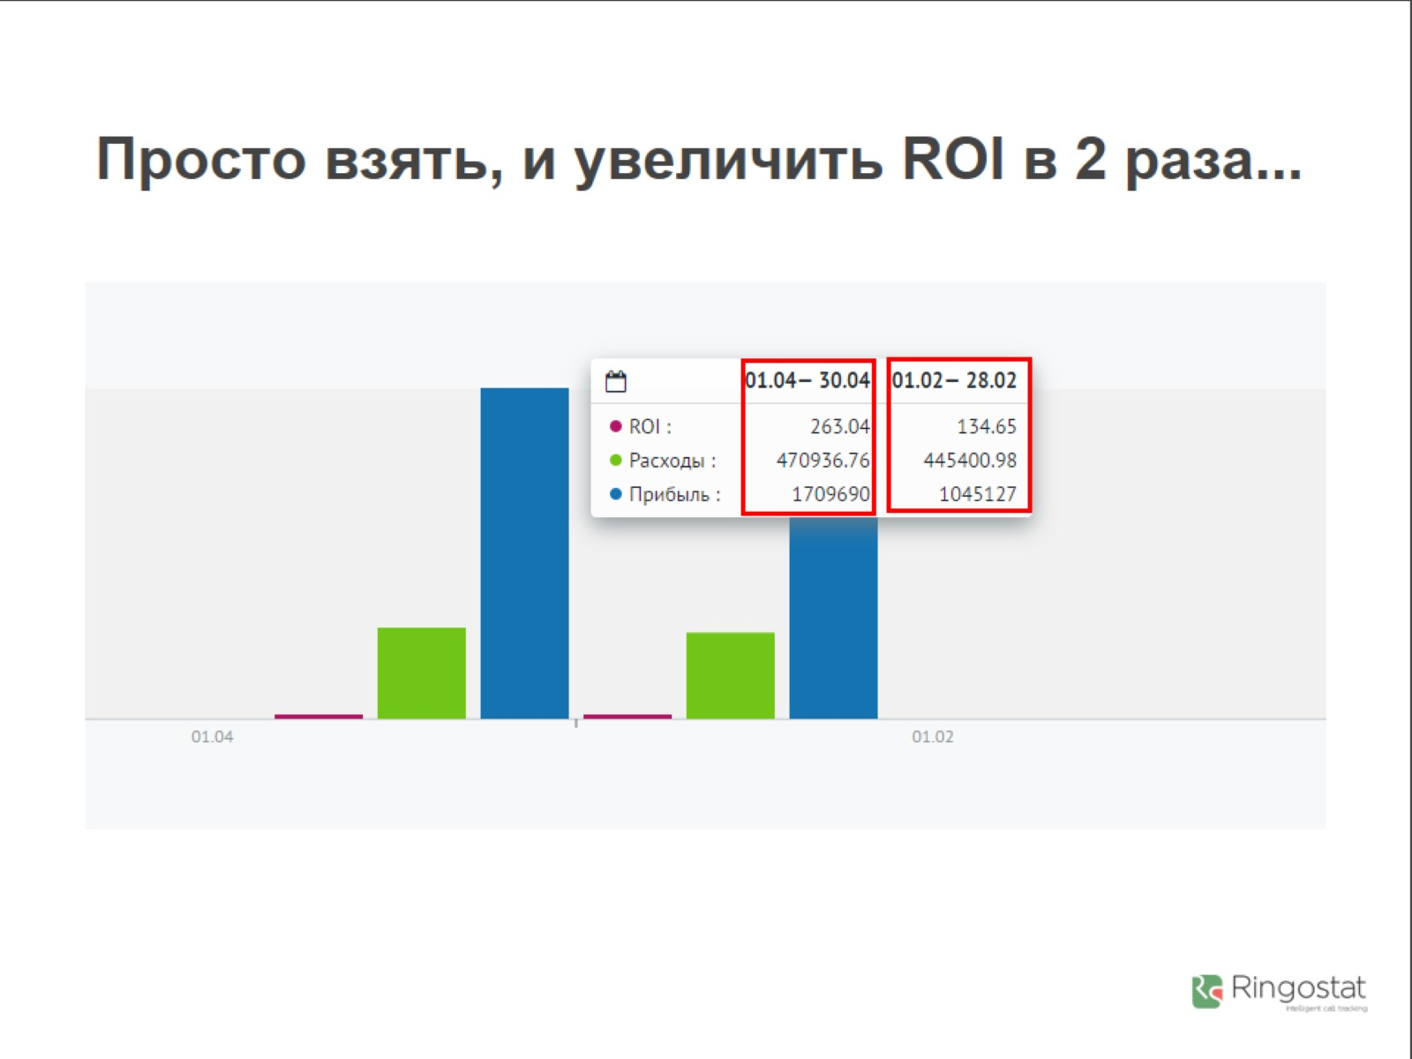
Просто взять, и увеличить ROI в 2 раза...

Slide 20
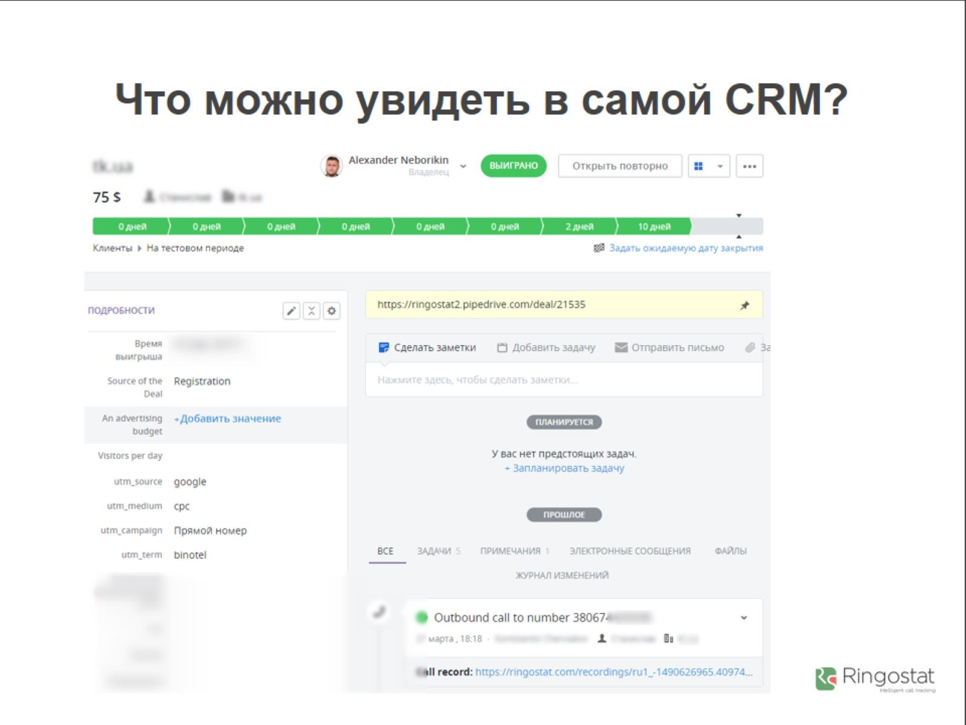
Что можно увидеть в самой CRM?

Slide 21
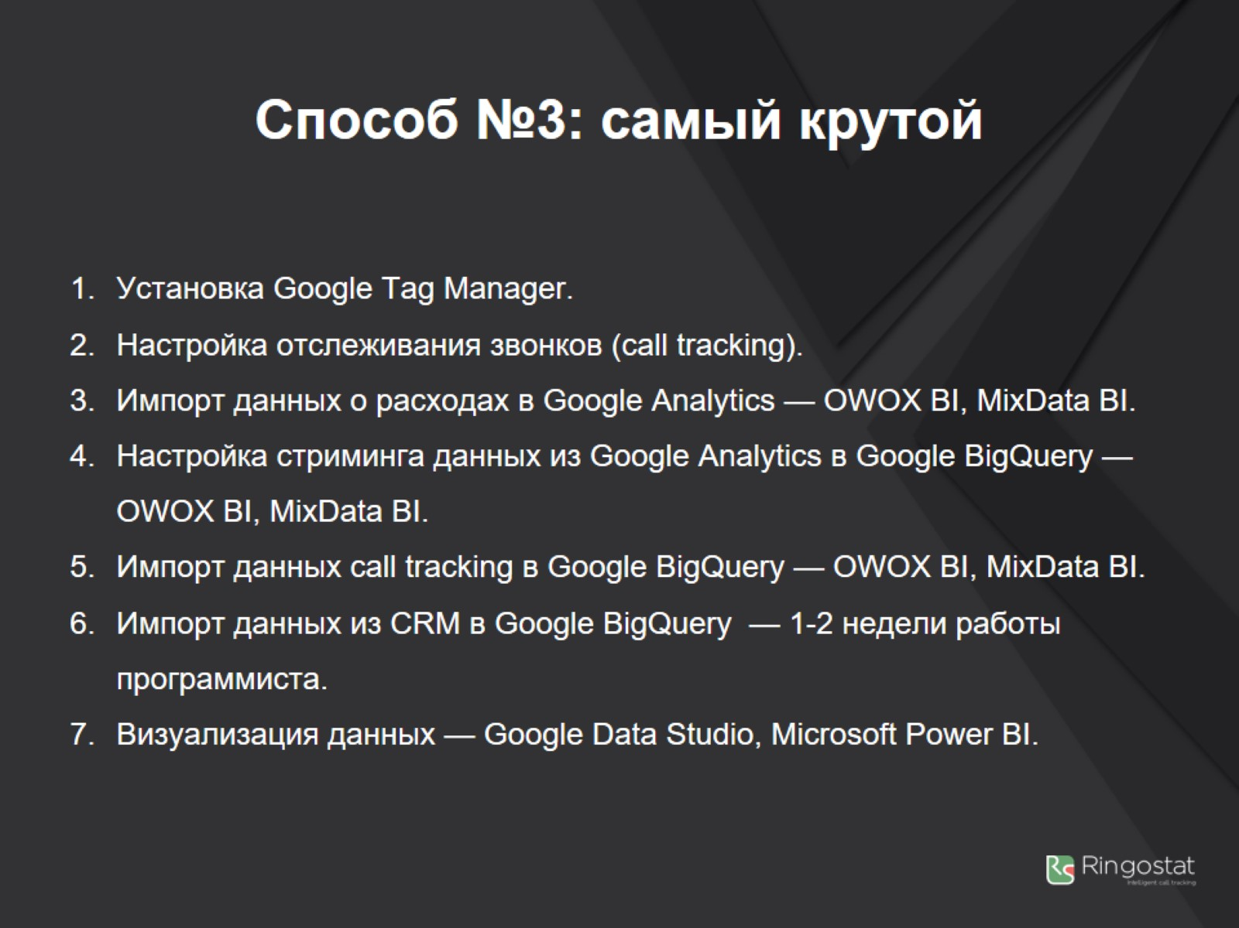
Способ №3: cамый крутой

Slide 22
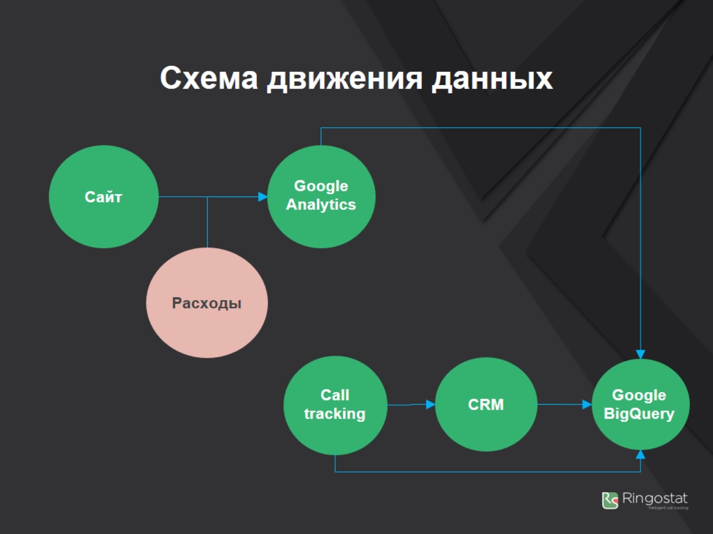
Схема движения данных

Slide 23
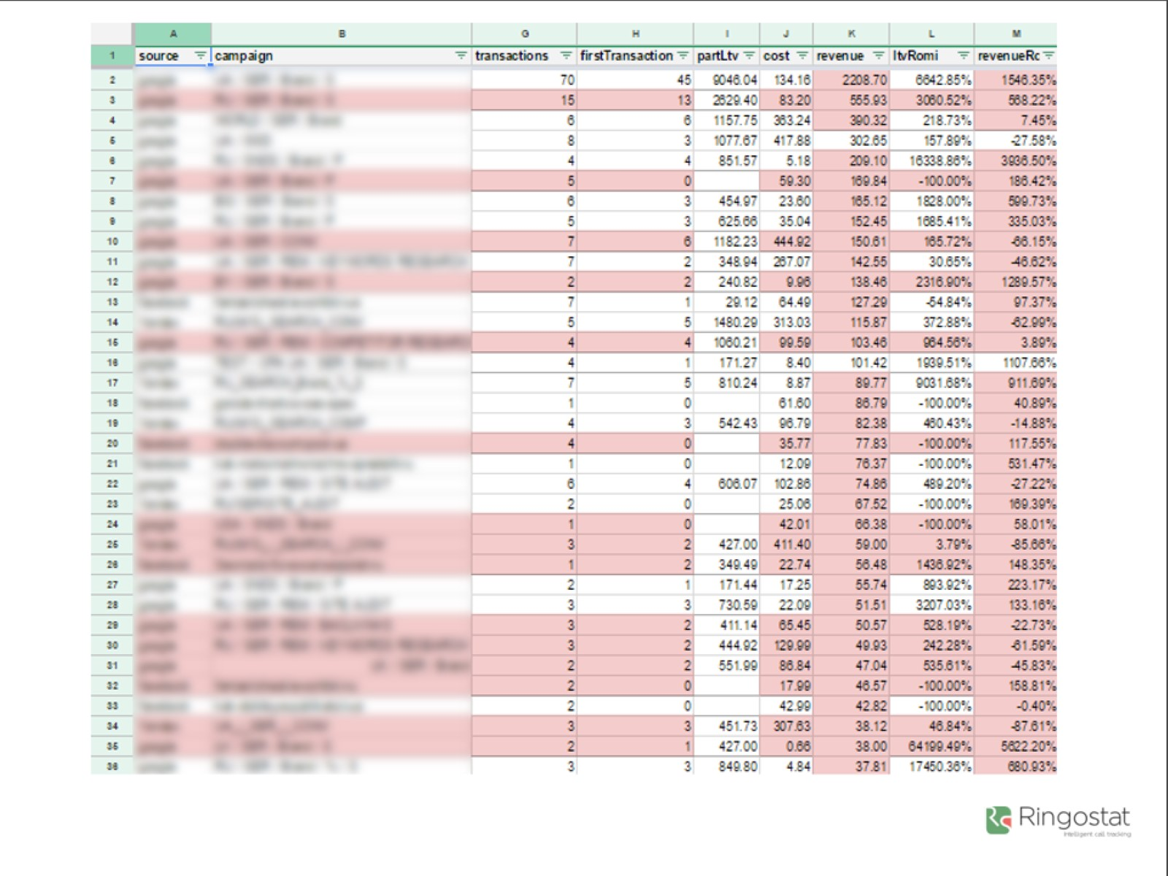

Slide 24
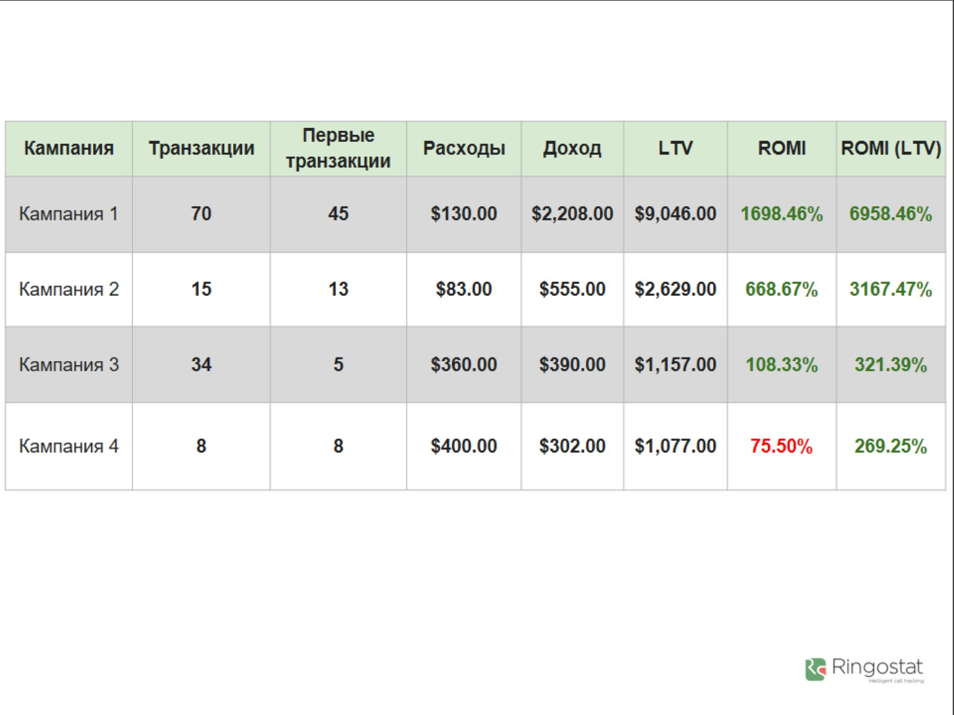

Slide 25
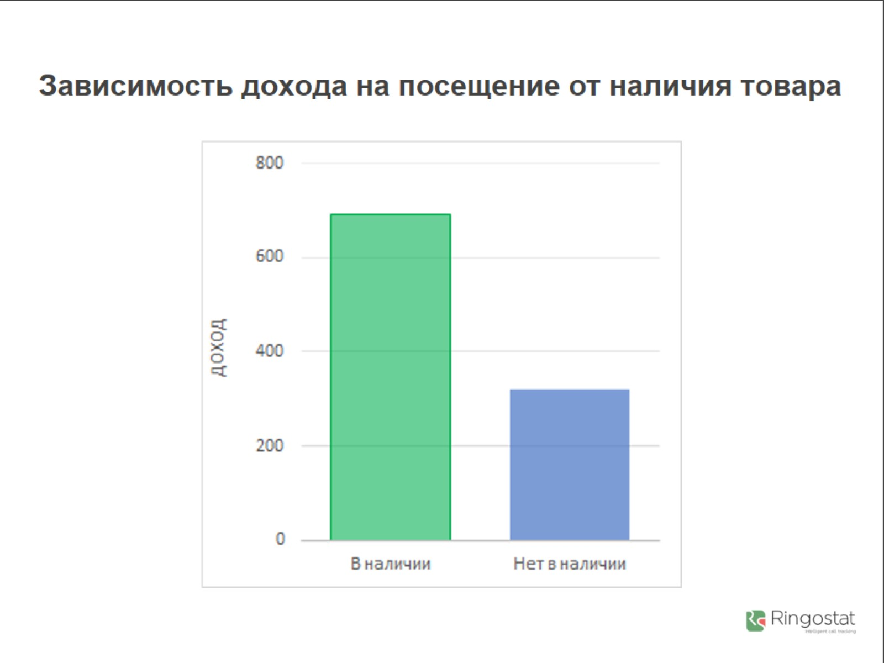
Зависимость дохода на посещение от наличия товара

Slide 26
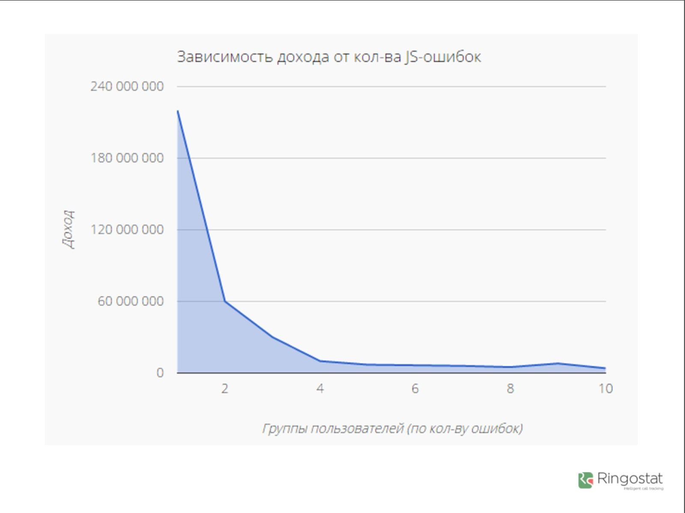

Slide 27
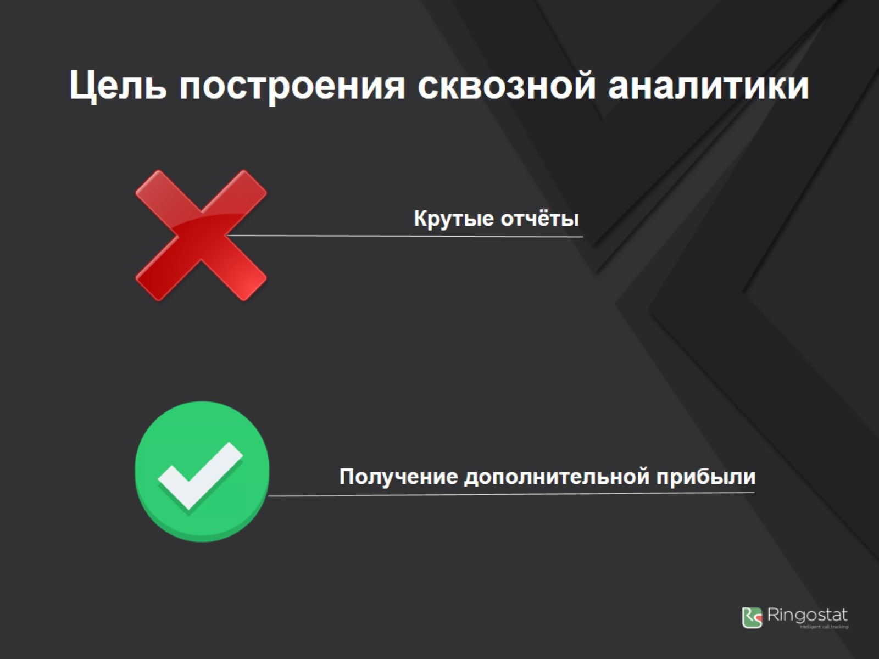
Цель построения сквозной аналитики

Slide 28

Что грустно во всей этой истории?

Slide 29
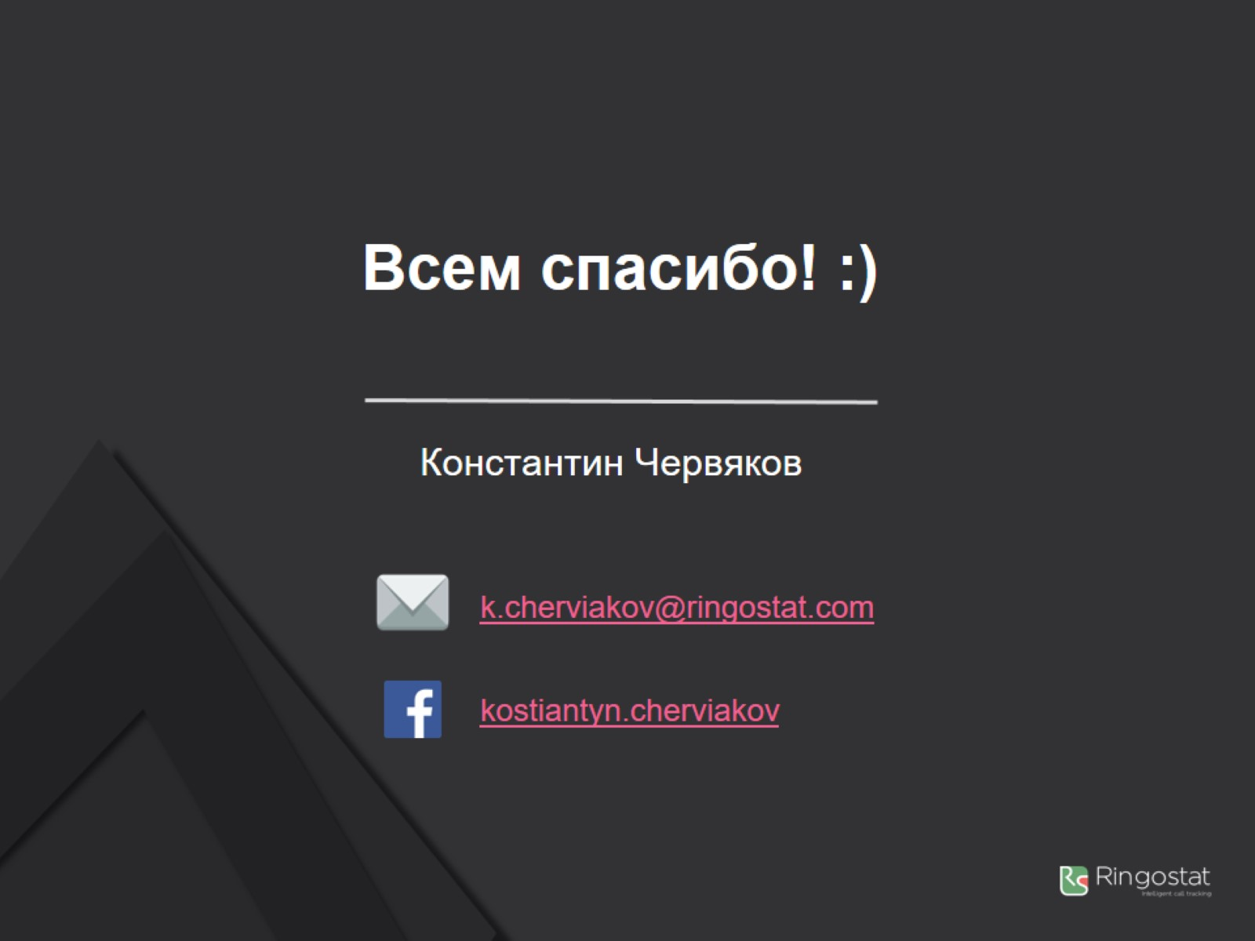
Всем спасибо! :)

